Slide 1
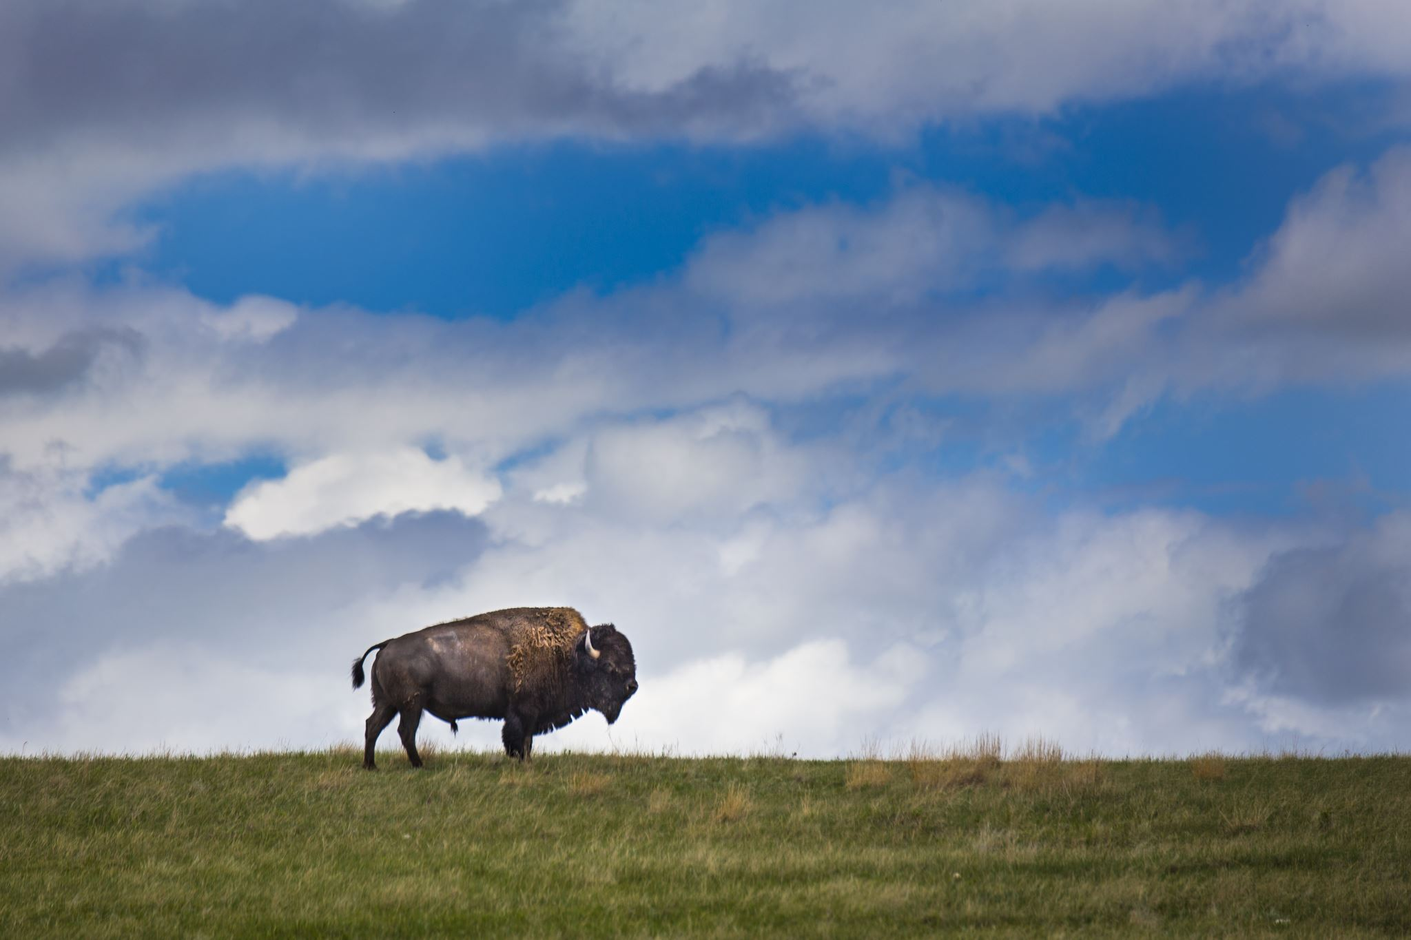

Grupp 1(Ett)
The Ludo Game

Slide 2
Lärdomar OCH ERFARENHETER FRÅN TIDIGARE PROJEKT
Mycket snack - verkstad
Detaljer
Bra idé, men…
Anpassning
Programmera - ritbordet
Git

Slide 3
ARBETSPROCESS Under Ludo Game
Regler + anpassning
Milstolpar
Dagbok
Github-projects FTW
Individuella klasser
Databas först denna gång

